Slide 1
برخورد با هر یک از شکایات شایع در مراجعین خانه بهداشت و درمان های ساده علامتی
رویکرد به شکایات شایع و درمان های ساده علامتی

Slide 2
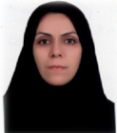
مشخصات سند
مشخصات مدرس
مشخصات بسته آموزشی
تصویر پرسنلی مدرس:
نام و نام خانوادگی مدرس: فیروزه مشایخی
مدرک تحصیلی: کاردان بهداشت خانواده
موقعیت اشتغال سازمانی مدرس: مربی بهداشت خانواده مرکز آموزش بهورزی شهرستان اراک دانشگاه علوم پزشکی و خدمات بهداشتی درمانی اراک
حیطه درس: رویکرد به شکایات شایع و درمان های ساده علامتی
تاریخ آخرین بازنگری: 1399/05/20
نوبت تهیه: 2
نام فایل: SH-roykard-be-shekayate-shaye va-darmanhae-sade-alamati-edit2

Slide 3
اهداف آموزشی
پس از مطالعه این فصل انتظار می رود بتوانید:
از بیمارمبتلا به مشکلات چشمی به درستی شرح حال بگیرید.
معاینه بیمار مبتلا به مشکلات چشمی را به درستی انجام دهید.
موارد ارجاع فوري و غیر فوري بیماران مبتلا به مشکلات چشمی را بیان نمائید.
آموزش هاي لازم جهت بیماران مبتلا به مشکلات چشمی را شرح دهید.
درمان هاي دارویی بیماران مبتلا به مشکلات چشمی را با استفاده از دارو نامه ذکر نمایید.
نحوه استفاده از داروهای چشمی را توضیح دهید.

Slide 4
فهرست عناوین
مقدمه
انواع مشکلات چشمی
درد یا آزردگی چشم
اشک ریزی یا خشکی
ترشح و قرمزی
گل مژه
جسم خارجی در چشم
عفونت خفیف چشم
ضربه به چشم بدون خونریزی و اختلال دید
التهاب ملتحمه و مخاط چشم
معاینه چشم
شرح حال و ارزیابی بیمار مبتلا به مشکلات چشمی
طبقه بندی ، تشخیص و درمان بیماران مبتلا به مشکلات چشمی
نحوه استفاده از داروهای چشمی
خلاصه مطالب و نتیجه گیری
پرسش و تمرین
فهرست منابع

Slide 5
مقدمه
چشم ها جزء کوچکی از بدن محسوب می شوند ولی نقش عظیمی در زندگی افراد دارند، آن ها ابزاری بی نظیر و استثنایی هستند که قادرند در هر لحظه میلیون ها اطلاعات مجزا، راجع به دنیای اطراف دریافت کنند و با کمک چشم ها شکل، رنگ و حرکت محیط اطراف قابل درک می باشند. هرگونه تغییر در بینایی از جمله تاری دید، دوبینی، دیدن جرقه های نورانی یا نقاط شناور و یا کاهش میدان بینایی جزء مشکلات بینایی محسوب می شود که باید بررسی شوند.

Slide 6
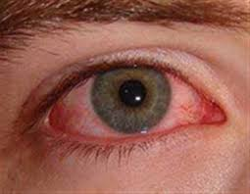
انواع مشکلات چشمی
درد یا آزردگی چشم
اشک ریزی یا خشکی چشم
ترشح و قرمزی چشم
گل مژه
وجود جسم خارجی در چشم
عفونت خفیف چشم
ضربه به چشم بدون خونریزی و اختلال دید
التهاب مخاط چشم

Slide 7
درد یا آزردگی چشم
درد ناگهانی چشم همراه با کاهش بینایی ممکن است ناشی از انسداد عروق شبکیه یا جدا شدن شبکیه باشد. درد چشم ممکن است به علل بسیار متغیر و مختلف به وجود آید . سوالات زیر را از بیماري که درد چشم دارد بپرسید :
آیا می توانید درد را توضیح دهید؟
آیا درد ناگهانی ایجاد شده است؟
آیا نور چشم هایتان را اذیت می کند؟
آیا وقتی که پلک می زنید درد دارید؟
آیا سر درد دارید؟
آیا هنگام حرکت چشم درد دارید؟
آیا چشم بیمار ضربه دیده است؟
آیا جسم خارجی مثل سنگ ریزه در چشم فرو رفته است؟
آیا پوست دور چشم قرمز و متورم است؟
آیا احساس خشکی و ناراحتی در چشم (به علت کاهش تولید اشک) می کند؟
آیا در ناحیه اطراف چشم (دور حلقه) درد احساس می کنید؟
درد ممکن است به صورت،« سوزش»،« ضربان»، « حساسیت » یا« احساس کشیده شدن » بیان شود.

Slide 8
اشک ریزی یا خشکی چشم
اشک ریزي و خشکی بیش از حد چشم ها یک شکایت شایع است . اشک ریزي غیر طبیعی ممکن است به علت تولید بیش از حد اشک یا انسداد جریان خروجی آن ایجاد گردد و خشکی ناشی از نقص یا اشکال ترشحی در غدد اشکی چشم باشد .
ترشح از چشم می تواند آبکی ، موکوئیدي و چرك دار باشد . ترشح آبکی یا موکوئیدي اغلب از حالات آلرژیک یا ویروسی ناشی می شود ؛ در حالی که ترشح چرکی در عفونت هاي باکتریایی دیده می شود.

Slide 9
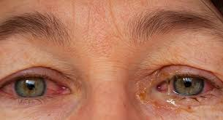
ترشح و قرمزي چشم
علامت قرمزي چشم هم خیلی شایع است . سؤالات زیر را در این رابطه از بیمار بپرسید :
آیا صدمه اي به چشم وارد شده است؟
آیا بقیه اعضاي خانواده قرمزي چشم دارند؟
آیا اخیراً حملات سرفه یا استفراغ داشته اید؟
آیا درد چشم داشته اید؟
آیا ترشحی وجود دارد؟
هنگام معاینه بیمار را در محلی که نور کافی وجود داشته باشد ، قرار دهید . براي معاینه چشم پس از شستن دست ها با یک قطعه گاز استریل می توانید پلک پائینی را پائین و پلک بالایی را بالا بکشید.
در تمامی موارد به بیمار رعایت نکات زیر را توصیه کنید :
خودداري از دست کاري چشم
استفاده از لوازم شخصی
محافظت چشم از گرد و غبار

Slide 10
گل مژه
گل مژه عفونت اطراف ریشه ( فولیکول) یک مژه است. گل مژه شبیه جوش یا دمل است وممکن است در هربار ابتلا بیش از یک گل مژه ایجاد شود یا فرد به طور مکرر به آن مبتلا گردد، چون باکتری هایی که در ابتدا یک فولیکول مو را عفونی کرده اند، می توانند پخش شده و سایر مژه ها را نیز مبتلا کنند. معمولا گل مژه به تدریج ایجاد می شود و توده قرمز دردناکی پدید می آورد. سرانجام، توده با چرک پرشده و می ترکد. با آزاد شدن چرک، درد تسکین یافته و معمولا پس از چند روز گل مژه ناپدید می شود.

Slide 11
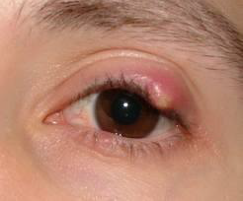
گل مژه
درمان:
کمپرس گرم و مرطوب 4 مرتبه در روز هر بار 15 دقیقه
در صورت درد تجویز قرص مسکن مطابق دارونامه به مدت 2 روز
آموزش به بیمار در خصوص رعایت بهداشت فردی
گل مژه و توده های پلک تقریبا همیشه برای چشم و بینایی بی ضررند اما اگر گل مژه با دید بیمار تداخل پیدا کند یا ناپدید نشود یا اگر به طور مکرر به آن مبتلا می شود به پزشک ارجاع دهید.

Slide 12
جسم خارجی در چشم
اجسام خارجی مانند گرد و غبار، ذرات فلز و چوب، ذرات شیشه و همچنین حشرات کوچک ممکن است وارد چشم شوند که باعث تحریک چشم می شوند و در نتیجه چشم دچار قرمزی ، ترشح و اشک ریزش می گردد.
برای بیرون آوردن جسم خارجی از چشم نکات زیر را رعایت کنید:
الف) بیمار را از مالیدن چشم منع کنید.
ب) یک تکه گاز استریل را بردارید و با گاز پلک زیرین را پایین بکشید.
ج) اگر در چشم گرد و غبار رفته است آن را با آب جوشیده سرد شده بشوید.
برای این منظور پلک ها را توسط انگشتان باز نگه داشته و از گوشه داخلی چشم شروع به چکاندن با محلول آب بنمایید. در مورد ذرات موادی مانند آهک شست وشو باید به مدت 15 دقیقه انجام گیرد.
د) اگر جسم خارجی در زیر پلک فوقانی قرار گرفته و یا تیز و برنده است مثل ذرات شیشه و آهن بیمار را بلافاصله به پزشک ارجاع فوری دهید و قبل از آن گاز استریل و یا پارچه تمیزی روی چشم بیمار گذاشته آن را به آرامی ببندید که بیمار پلک نزند.
ه)اگر جسم خارجی بر روی قرنیه چشم بود مطلقا دست نزنید و بلافاصله بیمار را به پزشک ارجاع فوری دهید.

Slide 13
جسم خارجی در چشم

Slide 14
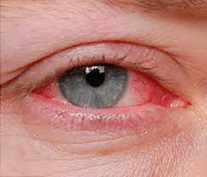
عفونت خفیف چشم
اغلب یک طرفه است و عامل ایجاد کننده آن میکروب می باشد. چشم ملتهب و قرمز و چرک در گوشه آن دیده می شود. در این صورت :
استفاده از قطره سولفاستامید برای زیر دو ماه(طبق دارونامه)
پماد چشمی تتراسایکلین 1%برای بزرگسالان (طبق دارونامه)
آموزش نحوه استفاده از داروهای چشمی (بهتر است شب ها استفاده شود تا در موقع خواب بیمار و بسته بودن چشم ها، جذب دارو به خوبی و به مقدار کافی انجام گیرد در ضمن از گرد و غبار و سایر آلاینده ها نیز محفوظ بماند. به طور کلی در حین فعالیت از استعمال پماد چشمی خودداری شود.)
پیگیری پس از 5 روز و ارجاع غیر فوری در صورت عدم بهبودی

Slide 15
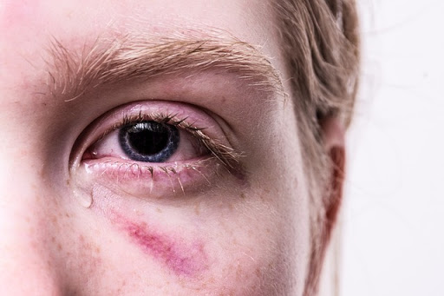
ضربه به چشم بدون خونریزی و اختلال دید
شست وشوی چشم با گاز استریل و سرم فیزیولوژی (آب جوشیده سرد)
کمپرس گرم و مرطوب
مراجعه در صورت عدم بهبودی
تورم پلک ها:
پلک های متورم همراه با قرمزی، ریزش مژه و نیز پرخونی ملتحمه می باشد. در این صورت:
استفاده از پماد تتراسایکلین 1% یا قطره سولفاستامید 10%
کمپرس گرم و مرطوب 4 بار در روز در مراحل حاد و بعد از آن 2 بار در روز
ماساژ پلک با دست تمیز از بالا به طرف لبه پلک
آموزش در خصوص رعایت بهداشت فردی

Slide 16
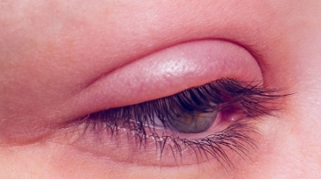
التهاب ملتحمه و مخاط چشم
التهاب ناشی از وجود حساسیت
ممکن است با بیماری های حساسیتی نظیر آسم، التهاب پوستی همراه باشد. پرخونی چشم دو طرفه، خارش چشم و ترس از نور از علائم عمده این عارضه می باشد در این صورت:
اجتناب از عوامل محرک خارجی نظیر گرده گیاهان و گردوغبار
کمپرس سرد
استفاده از عینک آفتابی
التهاب ناشی از عوامل ویروسی
علائم آن دو طرفه، معمولاً همراه با تب و گلودرد دیده می شود و فرد از سوزش، خارش و احساس جسم خارجی در چشم شکایت دارد. در این صورت:
تجویز استامینوفن (طبق دارونامه)
کمپرس سرد بر روی چشم
پیگیری بیمار بعد از 3 روز

Slide 17
معاینه چشم
بررسی حال عمومی
اندازه گیری درجه حرارت بدن
معاینه چشم از نظر وجود قرمزی، وجود جسم خارجی، ضایعه ، صدمه
بینایی سنجی در صورت لزوم
معاینه چشم همیشه در جایی که نور کافی وجود دارد انجام شود. برای معاینه چشم پس از شستن دست ها با یک قطعه گاز تمیز پلک زیرین را پایین، و پلک فوقانی را بالا بکشید.

Slide 18
معاینه چشم
در معاینه چشم حالات زیر ممکن است مشاهده شود:
به چشم ضربه ای وارد شده و در اطراف چشم و پلک ها ممکن است خون مردگی وجود داشته باشد.
ملتحمه چشم قرمز شده و اشک ریزش وجود دارد.
ملتحمه چشم قرمز شده و ترشح چرکی وجود دارد.
بیمار از چشم درد شکایت دارد و ملتحمه چشم قرمز ، بدون ترشح و همراه با تاری دید است.
بیمار خارش پلک داشته و در معاینه دانه های ریزی در سطح داخلی پلک ها دیده می شود.
برجستگی قرمز و دردناک در لبه پلک که گاهی چرکی و همراه با علائم ریزش مژه است. (گل مژه)
تمام پلک بالا متورم و دردناک باشد.
زخم روی ملتحمه یا قرنیه، همراه با اشک ریزش که بسیار درد ناک و ناراحت کننده است.
لوچی چشم که این حالت را به خوبی می توان مشاهده کرد.
اختلال بینایی همراه با تاری دید که دراین صورت بینایی سنجی انجام شود.
وجود جسم خارجی در چشم

Slide 19
شرح حال و ارزیابی بیمار مبتلا به مشکلات چشمی
هنگام مراجعه دچار مشکلات چشمی به خانه بهداشت سوالات زیر از بیمار پرسیده می شود:
آیا به چشم بیمار ضربه وارد شده است؟
آیا در 48 ساعت گذشته ضربه به سر وارد شده است؟
آیا بیمار دچار درد شدید در داخل یا اطراف چشم (یک هر دو چشم) شده است؟
آیا پوست دور چشم قرمز و متورم است؟
آیا برجستگی قرمز و دردناک روی پلک خود دارد؟
آیا دچار قرمزی چشم ها همراه با ترشحات چسبنده شده است؟
آیا مشکلی (قرمزی یا خارش) در پلک ها وجود دارد؟
آیا احساس خشکی و ناراحتی در چشم می کند؟
آیا به اختلالات بینایی مثل جرقه های نورانی و نقاط شناور مبتلا شده است؟
آیا به دنبال این جرقه های نورانی دچار سردرد شده است؟
آیا دچار دوبینی شده است؟
آیا به صورت ناگهانی و بدون آنکه علائم هشدار دهنده ای داشته باشد دچار دوبینی شده است؟
آیا دچار تاری دید شده است؟
آیا پلک ها به داخل برگشته است؟
آیا فقط موقعی که کارهایی مثل مطالعه یا کارهای دقیق انجام می دهد دچار تاری دید می شود؟
آیا جسم خارجی مثل سنگ ریزه در چشم بیمار فرو رفته است؟
آیا بیمار مبتلا به دیابت است؟
آیا بیمار دارو مصرف می کند؟
آیا سن بیمار بیش از 50 سال است؟

Slide 20
طبقه بندی، تشخیص ودرمان بیماران مبتلا به مشکلات چشمی
در مراقبت از بیماران مبتلا به ناراحتی هاي چشمی می توان از راهنماي زیر استفاده کرد :
گروه الف:
آیا خون مردگی اطراف چشم و پلک ، با سابقه ضربه به چشم همراه است ؟
آیا در 48 ساعت گذشته ضربه به سر وارد شده است؟
آیا جسم خارجی در چشم بیمار فرو رفته است؟
آیا به چشم مواد شیمیایی پاشیده شده است؟
آیا پوست دور چشم قرمز و متورم بوده و درد شدید داخل و اطراف چشم وجود دارد؟
آیا پلک بیمار به سمت داخل یا خارج چشم چرخیده است؟
آیا اختلالات بینایی مانند دیدن جرقه های نورانی و نقاط شناور همراه با سردرد شدید وجود دارد؟
آیا بیمار دچار دوبینی تدریجی همراه با احساس گزگز و مورمور در اندام ها شده است؟
آیا بیمار به صورت ناگهانی دچار دو بینی شده است؟
آیا علیرغم درمان اخیر چشم بیمار بدتر شده است ؟
آیا تاری دید و درد در یک یا هر دو چشم (به دنبال مصرف دارو و یا بیماری) وجود دارد؟
درصورت وجود هر یک از شواهد فوق بیمار را ارجاع فوري دهید .

Slide 21
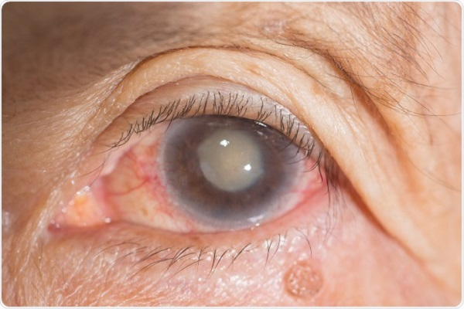
طبقه بندی، تشخیص ودرمان بیماران مبتلا به مشکلات چشمی
گروه ب :
آیا بیمار دچار خشکی و ناراحتی در چشم است؟
تاری دید در بیماری که بیش از 50 سال سن دارد (آب مروارید یا کاتاراکت)
در صورت وجود هر از علائم فوق در صورتی که هیچ یک از علائم گروه الف موجود نباشد بیماررا ارجاع غیرفوری دهید.

Slide 22
طبقه بندی، تشخیص ودرمان بیماران مبتلا به مشکلات چشمی
گروه ج :
آیا بیمار موقع انجام کارهای دقیق و مطالعه دچار تاری دید می شود؟
آیا جسم خارجی(گرد و غبار) در سطح چشم بیمار قرار دارد؟
آیا بیمار دچار قرمزی چشم، همراه با ترشحات چسبنده است؟
آیا بیمار دچار قرمزی یا خارش در هر دو پلک شده است؟
آیا بیمار دچار یک برجستگی قرمز و دردناک (گل مژه) بر روی پلک است.
در صورت عدم وجود هر یک از علائم گروه الف و ب جهت بیمار توصیه های بهداشتی داده شود.

Slide 23
نحوه استفاده از داروهای چشمی
دست های خود را قبل و بعد از انجام کار بشویید.
از نور کافی محیط مطمئن شوید.
برچسب دارو را قبل از مصرف بخوانید.
فرد را در وضعیت راحت قرار دهید.
نوک قطره چکان و یا پماد را به چشم یا سطوح دیگر نمالید.
پلک تحتانی را پایین بکشید و دست خود را به گونه تکیه دهید.
قطره چشمی را در بن بست پایینی چشم بریزید.
پلک را ببندید و فشار ملایمی به مدت 1 تا 2 دقیقه به گوشه داخلی چشم، بعد از چکاندن قطره وارد کنید.
به آرامی مقدار اضافی قطره را که بیرون ریخته است با دستمال کاغذی پاک کنید.
پماد چشمی را به آرامی در لبه پلک تحتانی از قسمت داخلی چشم تا قسمت خارجی چشم، بگذارید.

Slide 24
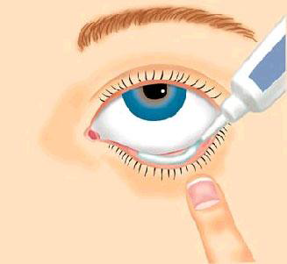
نحوه استفاده از داروهای چشمی

Slide 25
خلاصه مطالب و نتیجه گیری
علائم عمده بیماری های چشمی عبارتند از درد، اشک ریزی، عفونت، گل مژه، التهاب مخاط چشم که بهورزان با گرفتن شرح حال، طبقه بندی و درمان بر اساس دارونامه می توانند مداخلات لازم را به بیماران ارائه دهند و در صورت نیاز بیماران را به سطوح بالاتر ارجاع و پیگیری های لازم را به عمل آورند.

Slide 26
پرسش و تمرین
درمان و مراقبت از بیماران مبتلا به درد یا آزردگی چشم را توضیح دهد.
با کمک مربی نحوه استفاده از داروهای چشمی را به طور عملی تمرین کنید.
همراه با مربی و سایر فراگیران بهورزی یک مورد شرح حال و مراقبت و درمان بیمار مبتلا به مشکل چشمی را تمرین کنید.
اقدامات موثر در درمان گل مژه را توضیح دهید.

Slide 27
فهرست منابع
فولادبند، ف. درمان های ساده علامتی، شیراز، انتشارات نوید شیراز، 1384
آرزومانیانس، س. بدیعی، م. و همکاران. مجموعه کامل دروس پرستاری، تهران، انتشارات بشری، 2016
لیتین، الف. جلد اول کتاب جامع سلامت خانواده، تهران، انتشارات تیمورزاده، 1395
لیتین، الف. جلد دوم کتاب جامع سلامت خانواده، تهران، انتشارات تیمورزاده، 1395

Slide 28
لطفا نظرات و پیشنهادات خود پیرامون این بسته آموزشی را به آدرس زیر ارسال کنید.
دانشگاه علوم پزشکی و خدمات بهداشتی درمان اراک
firuzemashayekhi@gmail.com

